Slide 1
斎藤喜博の実践
ロジャースとの比較

Slide 2
斎藤喜博生涯
１９１１ 誕生
群馬師範卒後小学校教師（教室愛・教室記）
戦後群馬県教祖文化部長
１９５２ 島小校長 全国的に有名に
教科研教授学部会 ⇒ 教授学研究の会
定年後大学で教えつつ、教授学の研究と教師の授業指導

Slide 3
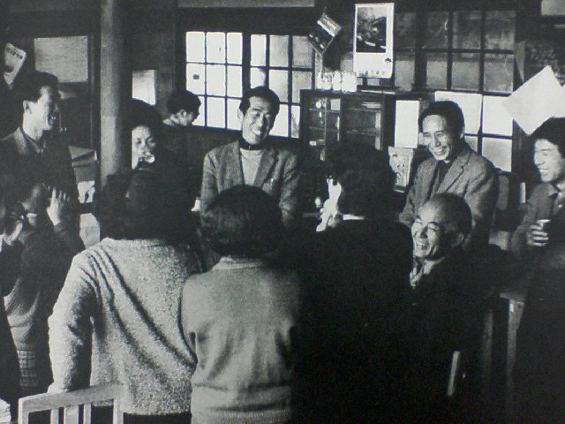

Slide 4
教師論
教師の禁句
校長が悪い
仲間が悪い
設備が悪い
子どもが多すぎる
子どもが悪い
前の教師が悪い
教師はいいわけをせずに実践で成果を

Slide 5
ロジャースとスキナー
スキナー 罰と褒賞を適切にすれば、人間を思い通りに動かすことができる。（重要なのは褒賞）→プログラム学習
ロジャース 個人の中の意志こそが重要・人間は成長可能性、回復可能性を自然に持っている。

Slide 6
斉藤喜博とロジャース
ロジャースのクライアント中心療法の段階
二人の人間が心理的接触を持っていること
クライエントの条件・状態（クライエントの不一致状態）
治療者の一致、真実さ
無条件の積極的関心の経験
共感的理解とその伝達
治療関係の一定期間の継続
斉藤喜博の子どもとの関係
朗読 子どもを知る（関係性の構築・問題との直面）
質問 正解のない問（教師の一致）
回答への共感
（子どもの解放）

Slide 7
斎藤の原則
教育は芸術
与える厳しさではなく、子どもが求める厳しさ
新しい発見
例 低学年の演劇は脚本なし
教師自身が感動する力
学級集団はひとつの人格
教師と子どもが響きあいながら、一つの命をもち、目的をもって力動的に学びあう。教師も子どもも同じ成員。
教師は学校という劇場を演技者である。

Slide 8
遅刻事件
島小での最初の公開研究会
なぜこのような優れた実践が可能か
泉「努力があった。遅刻や早退が平気でできる職場だ。」
元軍人「遅刻はけしからん。
泉「出かけるときに赤ん坊が泣けば、少し一緒にいてあげたい。遅刻をおそれて形式的な仕事をするより、よい仕事ができる。
（この後激論）

Slide 9
ピアノ事件
当時島小には教具がほとんどなかったので、宿直をして宿直代をためて、ピアノを購入。
不正をしていると疑われ、斉藤は教育委員会に辞職を迫られる。
学校の教職員には誰にも言わなかったが、組合が対応して、教育委員会は諦めた。

Slide 10
絶句の授業１
漢詩の説明（漢字から入る）→「絶句」の説明
作者（杜甫）の説明（遣唐使を引き合い）
教師（斉藤）が朗読 「花欲燃」で疑問
碧（どんな色か） 川などが深くなる感じ
レ点の説明に英語を使う
「江」の説明
「鳥」はどのくらいいるのか

Slide 11
絶句の授業２
「白」のイメージ → 難しいとして説明
花欲燃のイメージ
帰年ナラン のイメージ
まとめて読むときには、ばらばら（短い部分は一斉のときも）
何度も何度も読ませる
暗唱の重視

Slide 12
斉藤喜博とロジャース
ロジャースの原則（日本で「カウンセラー・マインド」とされる）
無条件の受容
共感的理解
自己一致
斉藤の授業原則（発問ではない問いかけ）
二択の提起
自分にもわからない
正解がない（どの答えも正解）

Slide 13
斉藤喜博とグリンバーグ
二人の共通性
子どもが解放されたときもっとも成長する
教育は知識の伝達ではなく、創造性
未来の学力とポストモダンに必要な資質
相違
斉藤 教師の高い技術による指導が重要
グリンバーグ 子ども自身が自己教育力をもっている。
しかし、サドベリバレイはグリンバーグのような優れた指導者がいるからこそ目的が達成できる

Slide 14
斉藤と仮説実験授業の比較
相違点
斉藤には正解がないが、仮説実験授業はひとつの正解があり、実験で確認。
斉藤は「創造的過程」を重視するが、仮説実験授業は、科学の発展に則した科学的認識の獲得を重視する。
共通性
選択式の問いかけ
その問いかけを選びながら回答し、自分を表現することができる。
そこで自己解放が生じる。（槌田君と斉藤喜博の病気）

